Slide 1

Ejercicios Raiz con Metodos
Cristian Camilo Contreras Borja
Kevin Andres Garzon Ospina
Julian Carrillo Chiquisa

Slide 2
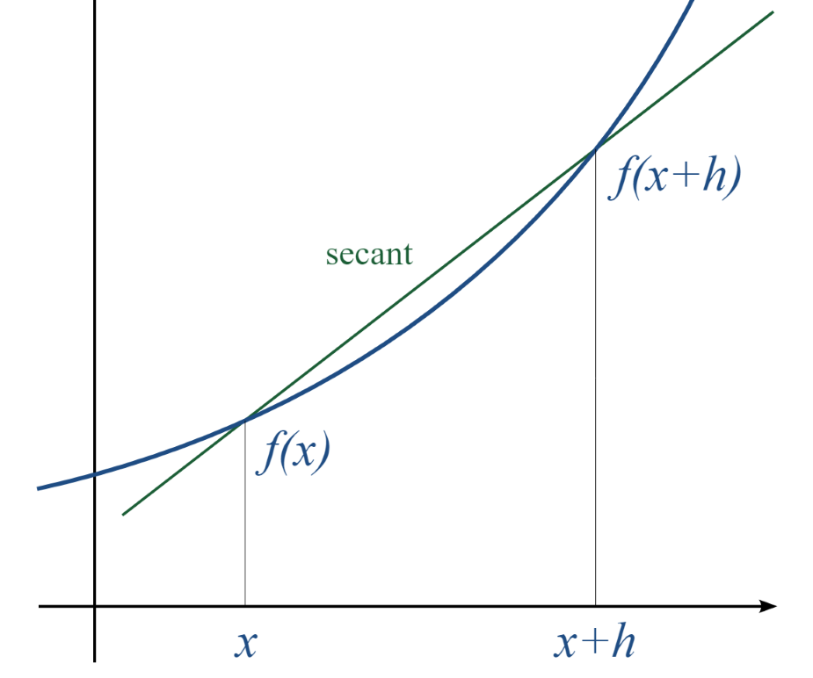
Metodo Secante Y Metodo Aitken

Slide 3

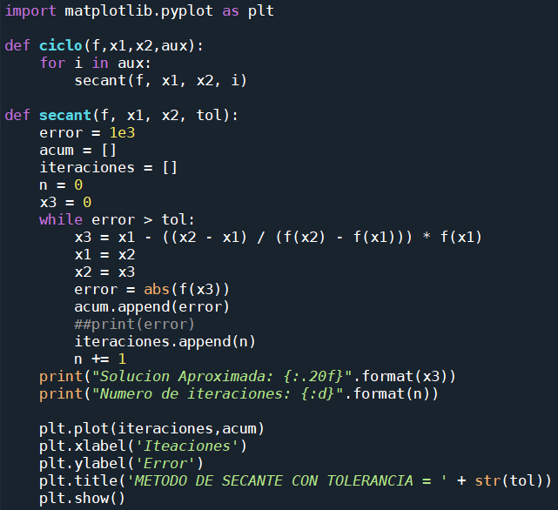
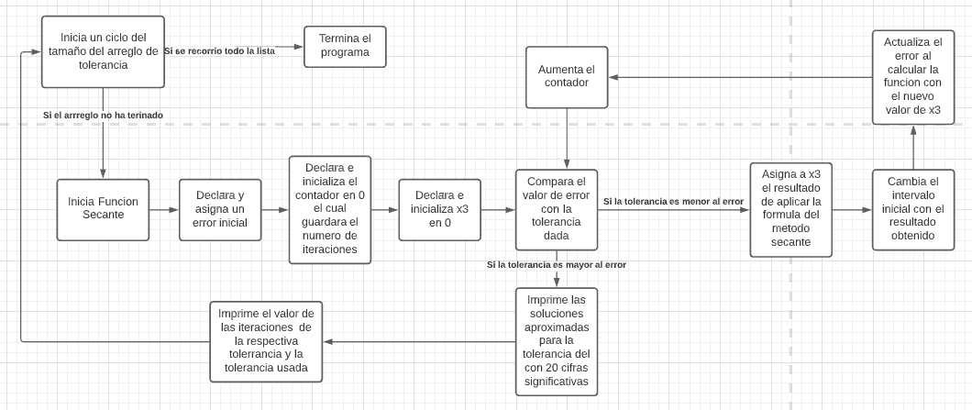
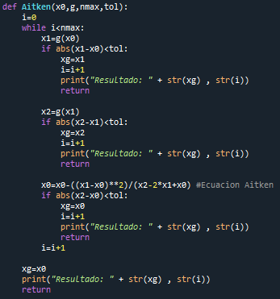
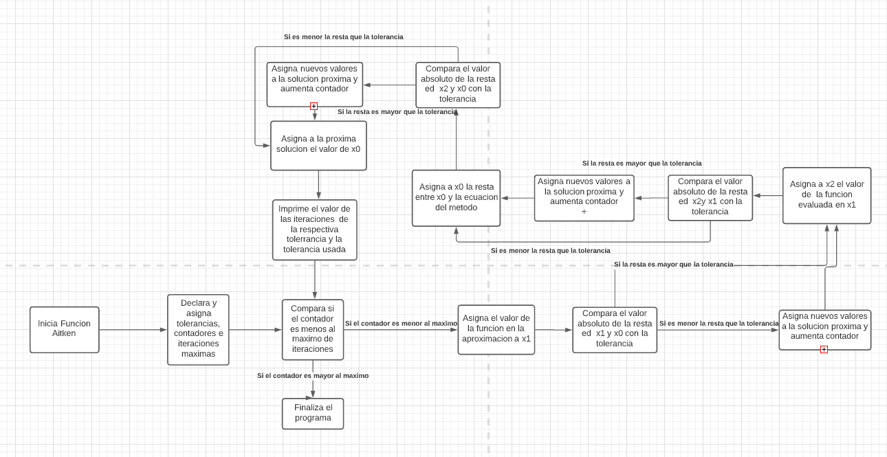
Implementaciones
Secante
Aitken

Slide 4

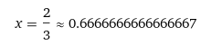

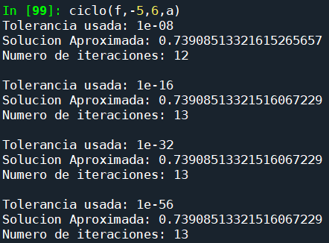

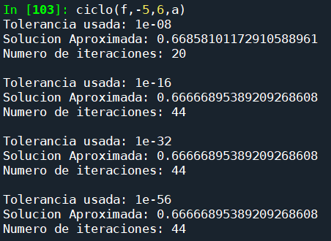
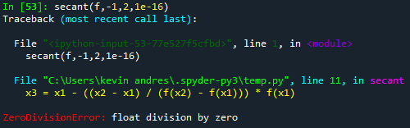
Solucion Raices
Ejercicio 1
Ejercicio 3
Ejercicio 2

Slide 5


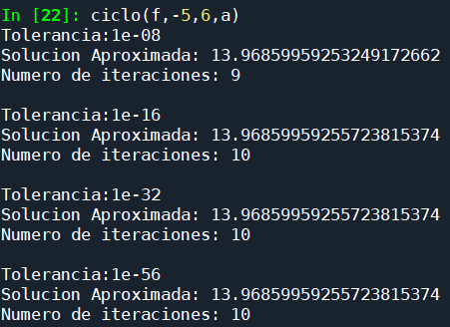

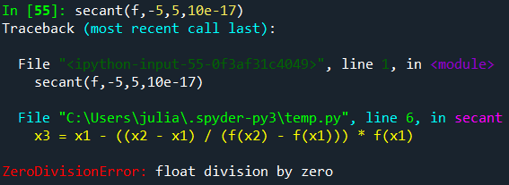

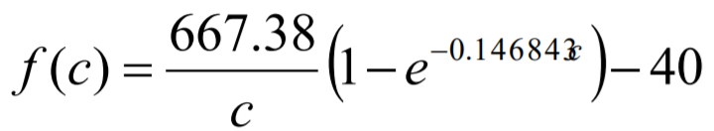
Ejercicio 5
Ejercicio 4
Determinar el coeficiente de arrastre W necesario para que un paracaidista de masa m=68.1 kg tenga una velocidad de 40 m/s después de una caída libre de t=10 s

Slide 6
Preguntas Metodos
Como se comporta el método en cuanto: perdida de significancia, el número de iteraciones, la convergencia, en cada caso.
Cómo se puede solucionar el problema de significancia, es remediable o está destinado al fracaso, en los casos que se presente el problema.
¿Que pasa con el método cuando hay más de dos raíces?
¿Qué pasa con el método cuando la función es periódica, par o impar, estas características influyen?
Como se comporta el método con respecto al de bisección.

Slide 7


